Slide 1
Классный час
Для учащихся Диринской средней общеобразовательной школы «АГРО»
Имени И.Е. Федосеева-Доосо
на тему: «БУДЬТЕ ОСТОРОЖНЫ! КОРОНАВИРУСНАЯ ИНФЕКЦИЯ»
выполнила: Петрова В.Н.
Инструктор по гигиеническому
воспитанию

Slide 3
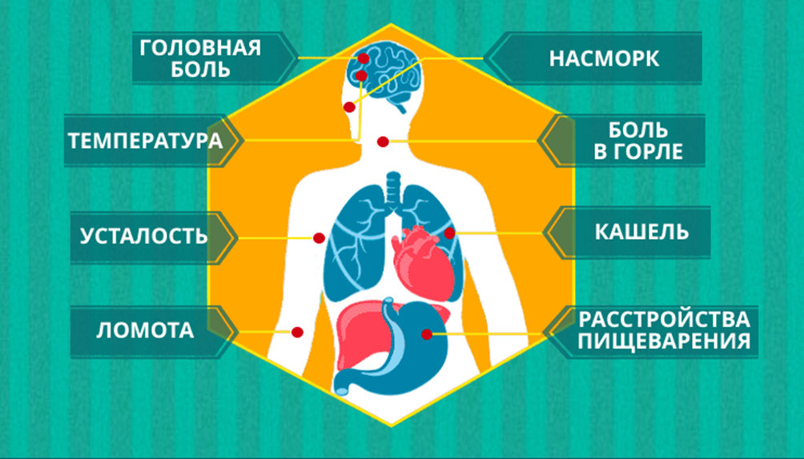
Вирусы гриппа и коронавирусной инфекции вызывают у человека респираторные заболевания разной тяжести
Симптомы:
Утомляемость
Заложенность носа
Кашель, чихание
Боль в горле
Осложнения:
Синусит
Отит
Бронхит
Пневмония

Slide 4
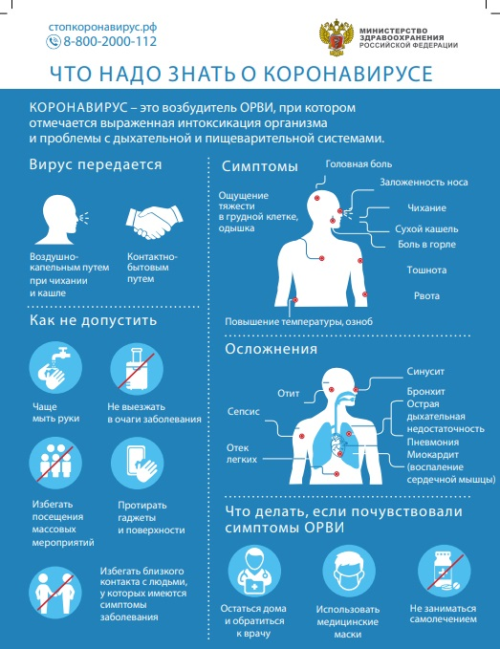
профилактика
Гигиена рук – это важная мера
профилактики. Мытье с мылом удаляет вирусы
Вирусы передаются от больного человека
к здоровому воздушно-капельным и контактно
-бытовым путем путем, п.э. необходимо
соблюдать дистанцию 1,5метра
Защищайте органы дыхания с помощью
Медицинской маски
Что делать в случае заболевания гриппом,
коронавирусной инфекцией – оставайтесь дома,
Срочно вызовите врача, 03. Выполняйте
предписания врача.
Избегайте людных мест и контактов с
больными людми.
ВАКЦИНАЦИЯ против коронавирусной
инфекции ЗАЩИЩАЕТ!

Slide 5
Чтобы обезопасить себя от заражения, крайне важно правильно ее носить
Меняйте каждые 2-3 часа, не используйте одноразовую маску вторично
После снятия маски тщательно вымойте руки
Нецелесообразна носить маску на открытом воздухе

Slide 6
БУДЬТЕ ЗДОРОВЫ И БЕРЕГИТЕ БЛИЗКИХ

